Slide 1




Slide 2
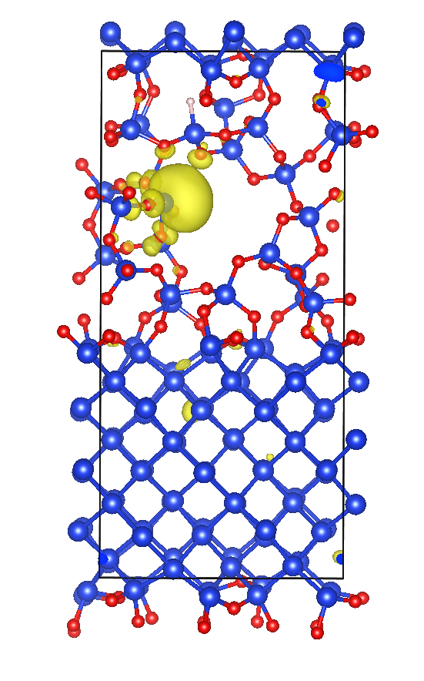
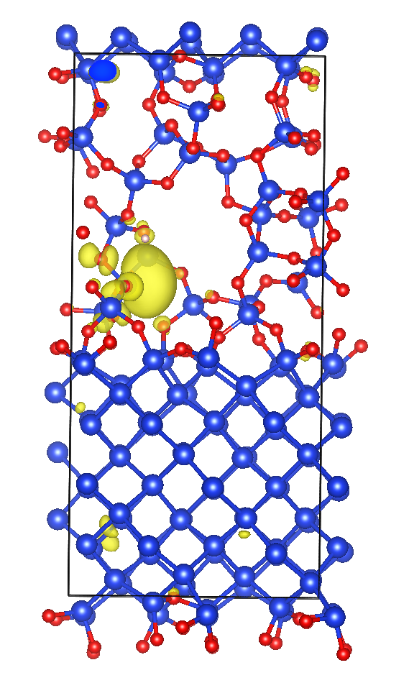

Slide 3
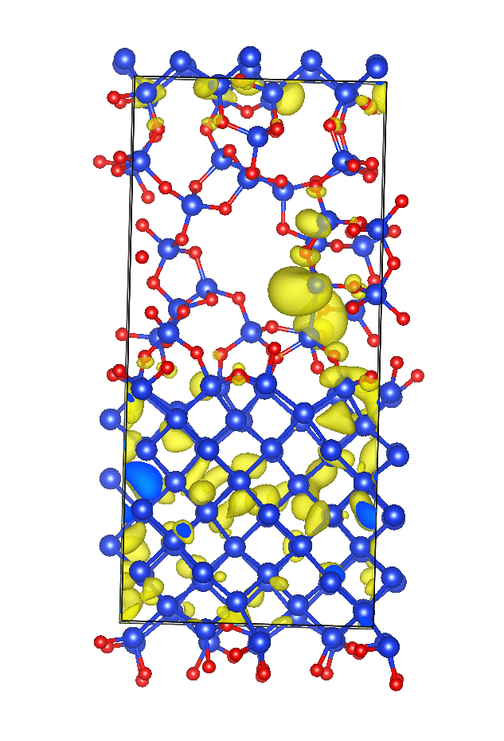
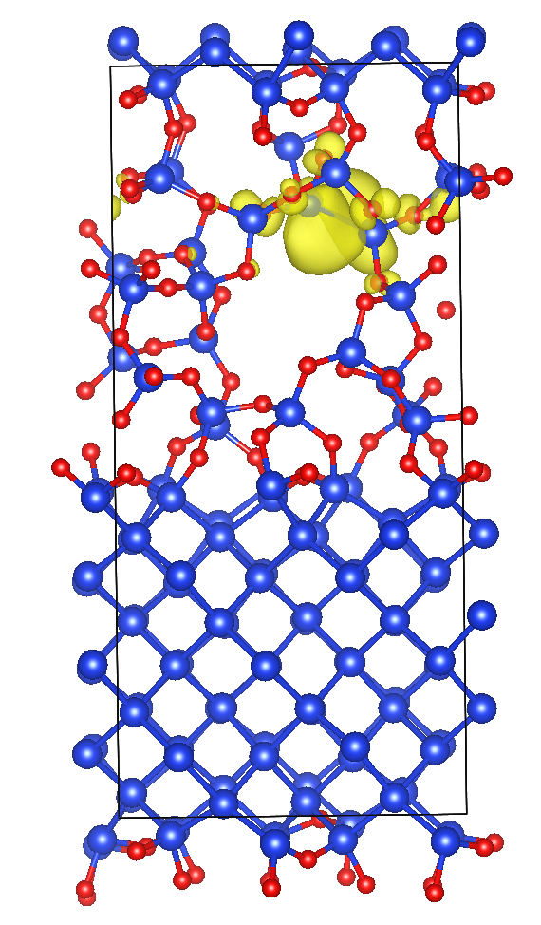

Slide 4
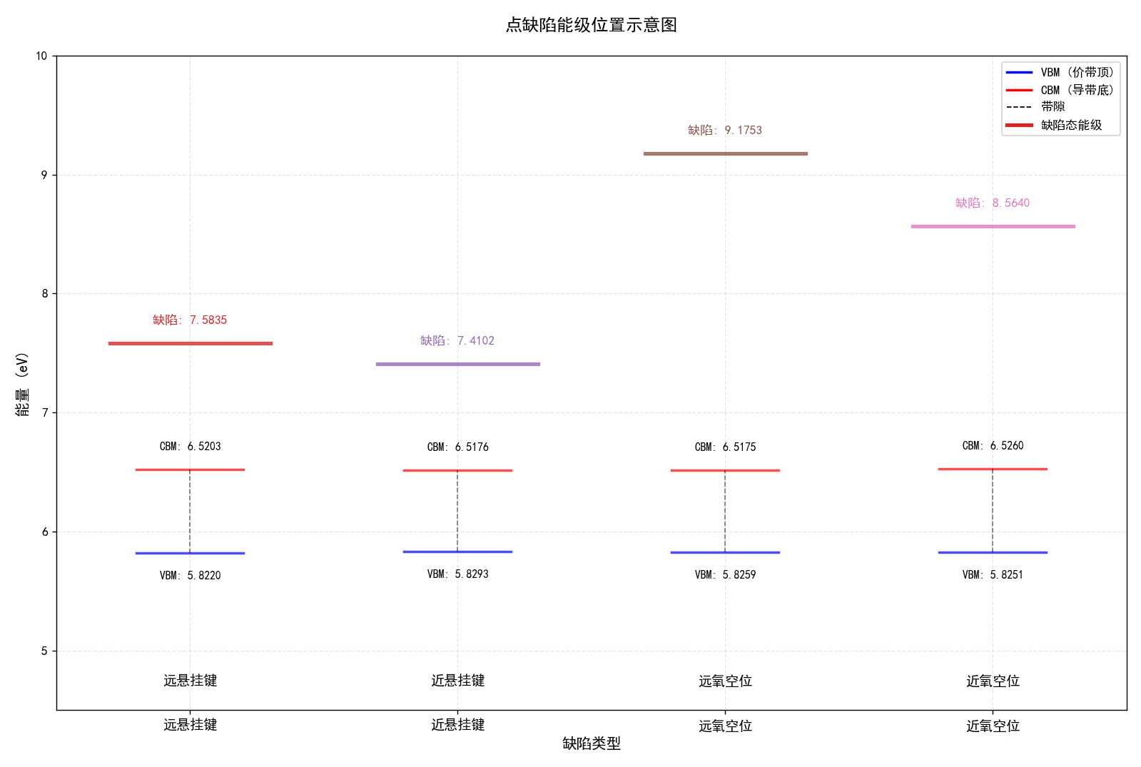

Slide 5
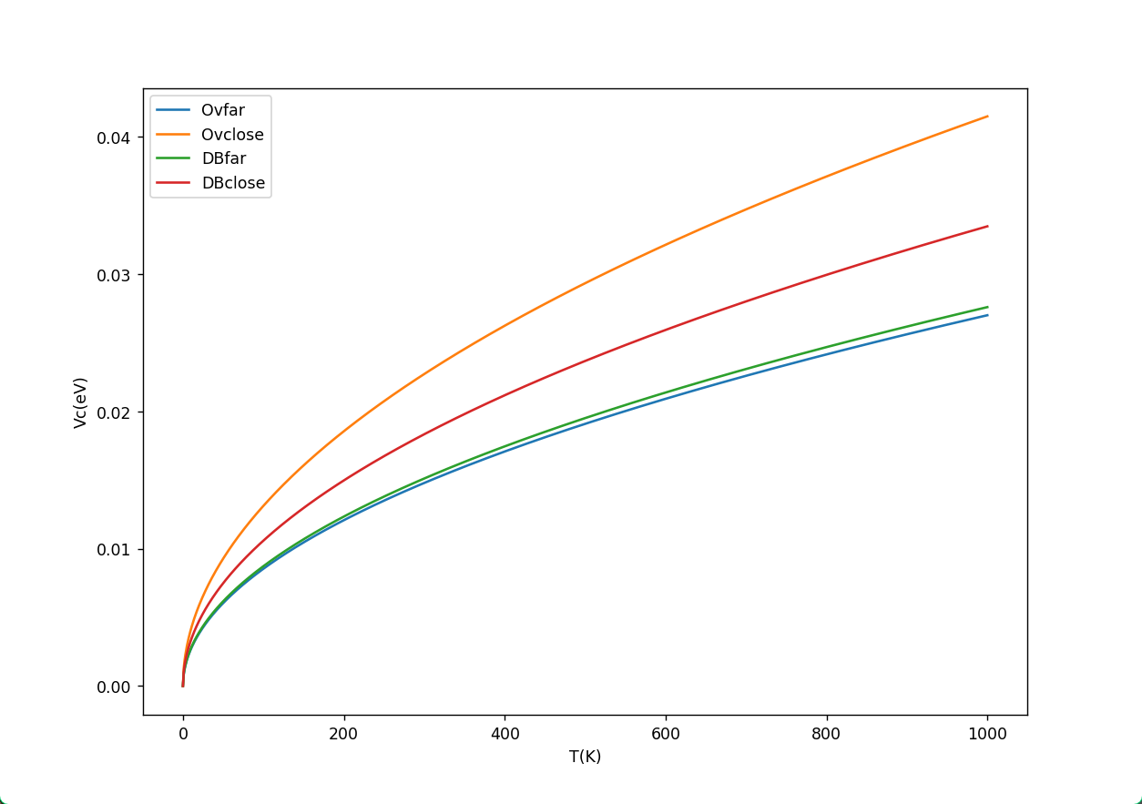

Slide 6
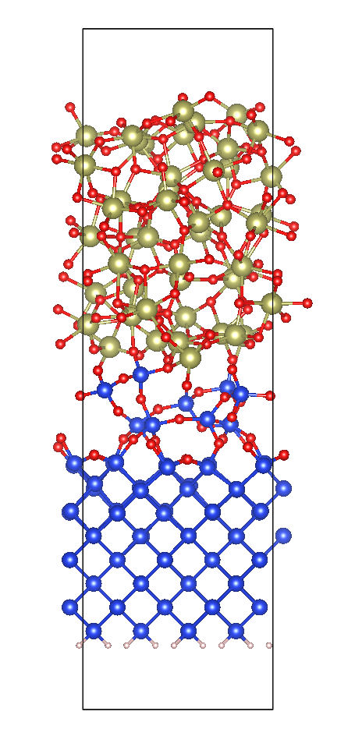
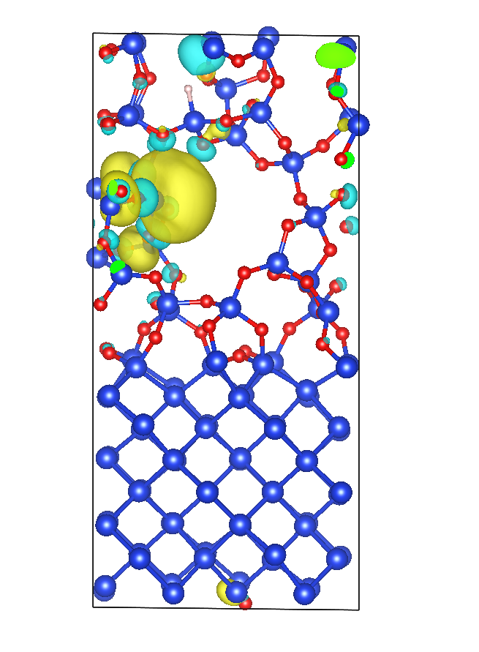
只考虑Gamma点吗？
Si-SiO2-HfO2，存在真空层的画算出来的声子应该是算表面的振动
原子轨道基组

Slide 7
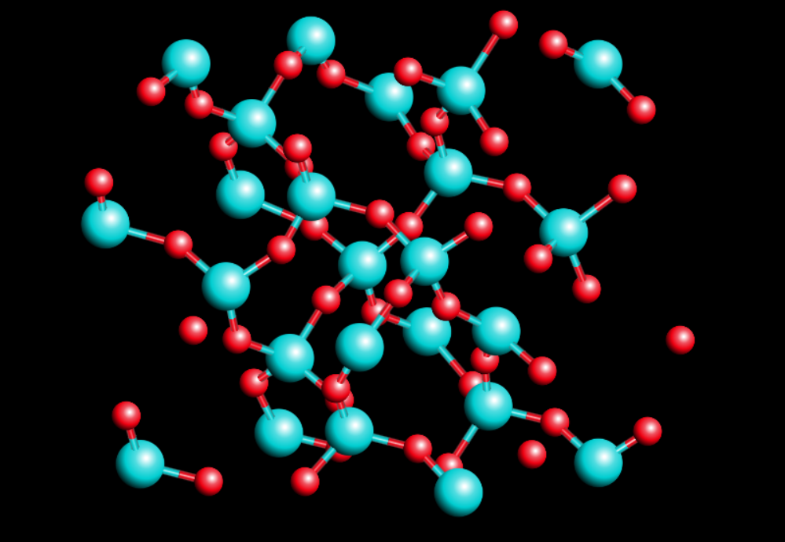
Alpha-SiO2，2*2*2共72个原子，随机移动60%的原子后随机删除一个O原子，得到400个结构

Slide 8
